Slide 1
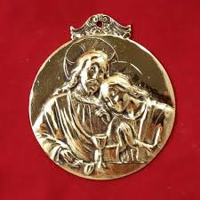
El Evangelio según San Juan Tema 2. Estructura. Lenguaje. Fecha
Escuela de Biblia
Parroquia Asunción Nuestra Señora
Pozuelo de Alarcón

Slide 2
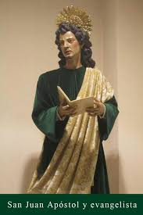
Autor
A partir de los últimos decenios del siglo II, testimonios de gran valor atribuyen el cuarto evangelio al apóstol Juan.
En el evangelio hay siete pasajes en los que aparece un discípulo anónimo.
El texto que aparece en 21,24, escrito por una mano diferente– afirma que ese discípulo anónimo que estuvo recostado en el pecho de Jesús, a quien el Maestro amaba y que estaba especialmente relacionado con Pedro, fue quien escribió el evangelio.
La conclusión natural que se desprende fácilmente de estos pasajes es que no se puede tratar de Pedro, a quien se nombra personalmente, sino que debe ser Santiago o Juan. Ahora bien, no puede ser Santiago, ya que este apóstol murió el año 44.
"

Slide 3
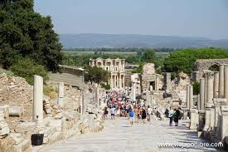

Lugar
"
La mayor parte del Evangelio se escribió en Éfeso, aunque puede que se iniciara en Patmos.

Slide 4
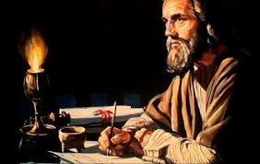
Fecha.
La tradición oral parte evidentemente de la predicación apostólica postpascual: año 30 y siguientes.
Las primeras tradiciones que fueron puestas por escrito pueden remontarse a los años 40 en adelante; a ellas se fueron agregando otras a lo largo de los años, y el evangelista pudo editar por primera vez su obra entre los años 70 y 80.
Fue hacia los años 90-100 cuando un discípulo del evangelista llevó a cabo la última redacción y la publicación del evangelio en la forma como ha llegado hasta nosotros
"

Slide 5
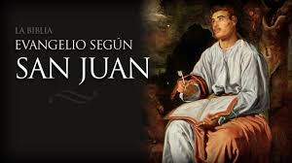
Finalidad
Se lee al final del capítulo 20: “Así pues, otros muchos signos que no están escritos en este libro hizo Jesús ante sus discípulos, pero éstos han sido escritos para que creáis que Jesús es el Mesías, el Hijo de Dios, y para que, creyendo, tengáis vida en su nombre”.
El evangelista ha querido referir algunos “signos” para que sus lectores “crean” en Jesús. Juan emplea el verbo “creer” 98 veces.
Los signos formaban el cuerpo del evangelio y más tarde, en una redacción posterior, fueron añadidos más diálogos y discursos . El examen de las enseñanzas de Jesús en diálogos y discursos hace ver la misma finalidad: que los lectores “crean en Jesús, el Mesías, el Hijo de Dios”.
"

Slide 6
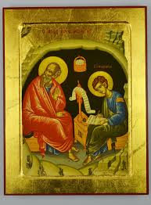
Destinatarios
El evangelista se dirige a cristianos , que quieren seguir iluminándose y fortaleciendo en su fe cristiana.
También a griegos convertidos del paganismo.
Combatir alguna herejía naciente.
Situar a Juan Bautista en el lugar que le corresponde, frente a los que le colocaban por encima de Jesús.
"

Slide 7
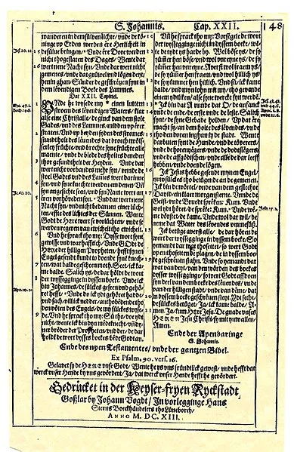
Lenguaje
Prevalece la opinión de que el evangelio fue escrito directamente en griego, aunque hay hipótesis de que el evangelio de Juan había sido escrito originalmente en arameo
El griego del cuarto evangelio es la “lengua común” del siglo I.
Es un griego bastante correcto, aunque no elegante, y el vocabulario es muy reducido:
El evangelio ofrece muchos vocablos hebreos o arameos, algunos de los cuales el autor traduce para sus lectores, que no conocían esas lenguas.: Rabbi, Amén, Mesías.
Hay expresiones que son semitas por la lengua y el pensamiento: “entregar su alma” , “juzgar” por condenar, “hijos de la luz”, “en verdad, en verdad” (25 veces).
Como conclusión, se detecta una persona que, pensando con mentalidad semita, escribía o dictaba en griego.
"

Slide 8
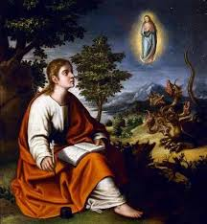
Estilo. Cualidades
"
Maestro en la pintura de caracteres, el autor del evangelio con dos o tres rasgos graba para siempre en la memoria del lector la psicología de los personajes
Las discusiones se desarrollan con fuerza y dramatismo
Los diálogos están impregnados de vida y movimiento
Expresa grandiosidad, a base de frases cortas e incisivas

Slide 9
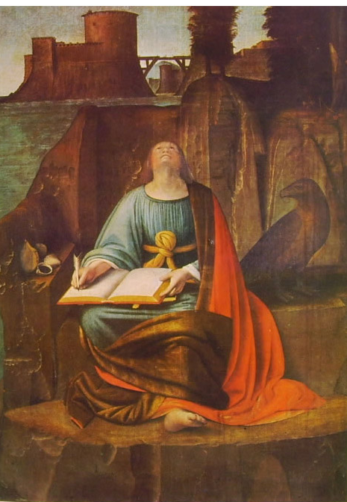
Estilo. Formas literarias
"
Se descubren textos en “paralelismo”.
La “inclusión semítica”: repetición del mismo pensamiento al principio y al final de una unidad literaria.
El “quiasmo”, que consiste en la correspondencia de la primera línea (o verso) con la cuarta, y de la segunda con la tercera: A-B-B’-A’
Diálogos Una característica muy singular del cuarto evangelio es el empleo de “diálogos” como vehículo de pensamiento. Cuando en el evangelio de Juan se presenta un diálogo está depositando una enseñanza teológica importante. No es raro que en el diálogo la última intervención de Jesús se torne monólogo y se convierta en un discurso.
Grandes discursos, con elementos de diálogos, para expresar su pensamiento.

Slide 10
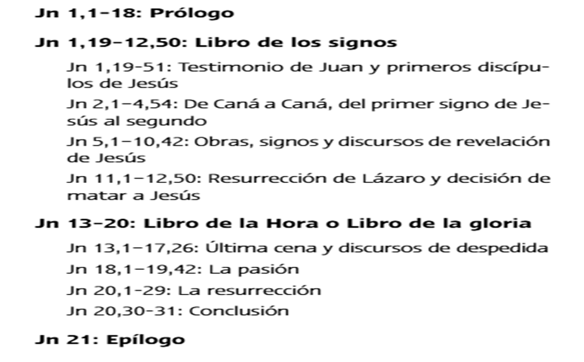
Estructura
"

Slide 11
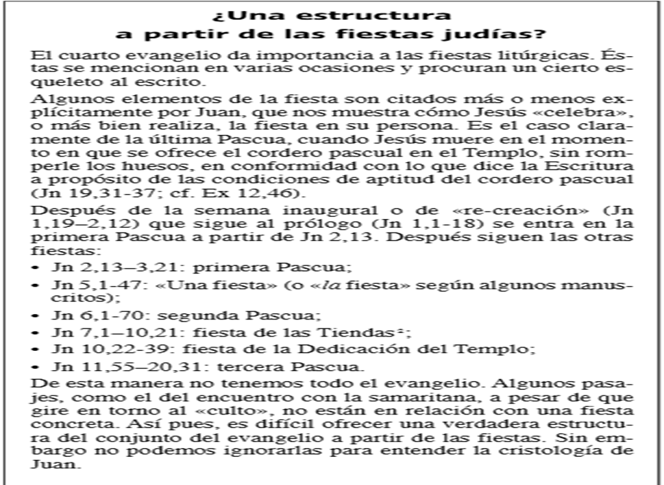
Estructura según las fiestas judías
"

